Slide 1

ỦY BAN NHÂN DÂN HUYỆN AN LÃO
TRƯỜNG TIỂU HỌC QUANG TRUNG
SÁCH KẾT NỐI TRI THỨC VỚI CUỘC SỐNG
Môn: Tiếng Việt
Bài 17 – Tiết 4: Nói và nghe : Thư viện biết đi
GV: Nguyễn Thị Phương – Lớp 2E

Slide 2

28
Tuần
Bài
17
NHỮNG CÁCH CHÀO ĐỘC ĐÁO
Lớp học viết thư

Slide 3
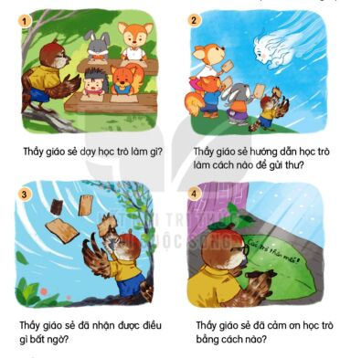
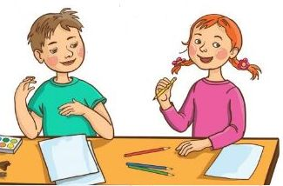
BÀI 17: LỚP HỌC VIẾT THƯ
1. Nghe kể chuyện
( Theo Tun Te-le-gơn)
- Tranh vẽ cảnh ở đâu?
- Trong tranh có những ai? Họ đang làm gì?

Slide 4
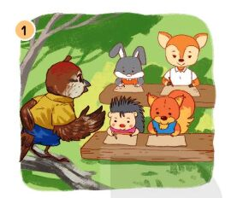
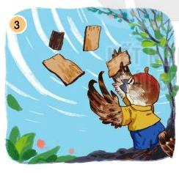
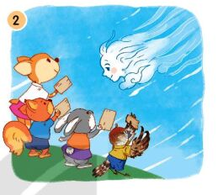
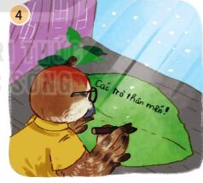
BÀI 17: LỚP HỌC VIẾT THƯ
1. Nghe kể chuyện
Thầy giáo sẻ dạy học trò làm gì?
Thầy giáo sẻ hướng dẫn học trò làm cách nào để gửi thư?
Thầy giáo sẻ đã nhận được điều gì bất ngờ?
Thầy giáo sẻ đã cảm ơn học trò bằng cách nào?

Slide 5
BÀI 17: LỚP HỌC VIẾT THƯ
1. Nghe kể chuyện
- Thầy giáo sẻ dạy học trò ...
- Thầy giáo sẻ hướng dẫn học trò...
- Thầy giáo sẻ đã nhận được ...
- Thầy giáo sẻ đã cảm ơn học trò...

Slide 6
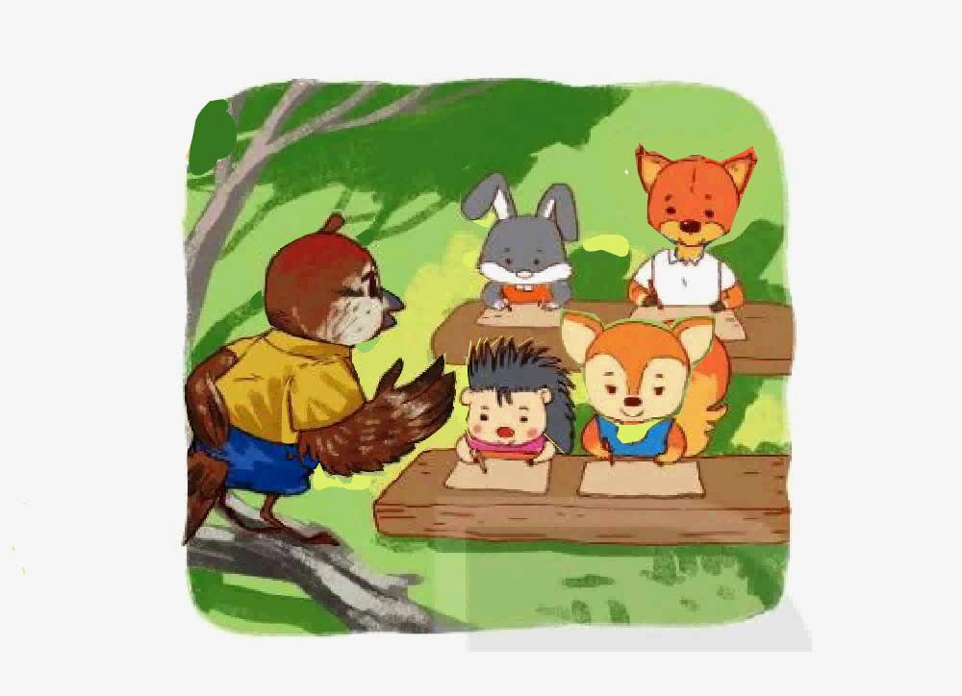
BÀI 17: LỚP HỌC VIẾT THƯ
1. Nghe kể chuyện
LỚP HỌC VIẾT THƯ
1
Một ngày đẹp trời, sẻ mời các con vật muốn tập viết thư qua học lớp thầy sẻ.
Mỗi con vật được phát một cái bút và một miếng vỏ cây sồi. Thầy sẻ nói: “Nào ta bắt đầu.”. Học trò nắm chặt bút và chăm chú lắng nghe.
- Các bạn nhớ, khi bắt đầu viết thư, cho bạn bè chẳng hạn, thì phải có Cậu thân mến! - sẻ bắt đầu. Tất cả các con vật tỉ mẩn viết: Cậu thân mến!.

Slide 7
BÀI 17: LỚP HỌC VIẾT THƯ
1. Nghe kể chuyện
Sẻ ngẫm nghĩ rồi nói:
- Rồi hỏi thăm, ví dụ như Cậu khoẻ chứ?
Các con vật lại cắm cúi viết.
Sẻ hài lòng:
- Hãy viết bất cứ điều gì các bạn muốn, rồi đề tên các bạn ở cuối thư nhé!
Các con vật sốt sắng gật gù, cố gắng khắc ghi từng lời.
1

Slide 8
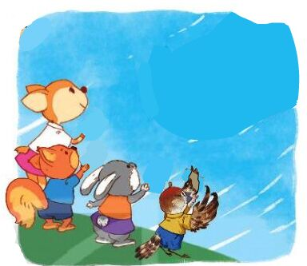


BÀI 17: LỚP HỌC VIẾT THƯ
1. Nghe kể chuyện
2
Sau đó, sẻ hướng dẫn các con vật cách nhờ gió gửi thư. Các con vật cảm ơn sẻ và trở về nhà.

Slide 9
BÀI 17: LỚP HỌC VIẾT THƯ
1. Nghe kể chuyện
3
Sẻ vừa về tới nhà thì các lá thư mà học trò gửi tới cho mình được gió chuyển đến.
4
Sẻ cảm động lắm, gửi lại thư cho từng trò, trên đó viết những chữ to tướng:
“Các trò thân mến!
Cảm ơn các trò rất nhiều!
Thầy giáo sẻ”.
Cảm ơn các trò

Slide 10




2
Kể lại từng đoạn của câu chuyện theo tranh
Chúng ta kể
nối tiếp câu chuyện theo tranh
Tớ kể tranh 2 và 3
Mình kể tranh cuối

Slide 11
Em đã học được gì?
- Biết được các chi tiết trong chuyện qua tranh minh hoạ.
- Kể lại được từng đoạn của câu chuyện dựa vào tranh.
- Hiểu được tình cảm thân thiện của thầy giáo sẻ, biết sơ giản cách viết một bức thư.

